Slide 1
Virtualização e Containers
Prof. André Leon S. Gradvohl
gradvohl@ft.unicamp.br

Slide 2
Plano de Aula
Conceitos de virtualização
Máquina virtual
Hypervisor
Suporte para virtualização
Tipos de virtualização
Servidores
Sistemas operacionais
Desktop
Funções de rede
Dados
Conceitos de containers
Docker

Slide 3
Conceitos de Virtualização
O que é a virtualização?
Criação de uma versão virtual de:
Servidores
Sistemas operacionais
Dispositivos de armazenamento
Redes
Como a virtualização funciona?
Divisão de recursos vinculados a um determinado hardware.

Slide 4
Conceitos de Virtualização
Sobre serviço real e serviço virtual:
Consideração | Real | Virtual
Qual o tipo de estrutura do dispositivo? | Física | Virtual
Como implantar o serviço? | Requer instalação e configuração do dispositivo | Criação simulada do dispositivo real

Slide 5
Máquina Virtual (VM)
Emula componentes de hardware como CPU, Discos, RAM, Redes e assim é possível instalar sistemas operacionais.
Permite criar múltiplos sistemas operacionais na mesma máquina física e executá-los simultaneamente.
Em um mesmo servidor é possível executar uma máquina virtual Linux e Windows Server.

Slide 6
Máquina Virtual (VM)
Definição visual de virtualização:
VM
VM
VM
Aplicação
Aplicação
Aplicação
Bins / Libs
Bins / Libs
Bins / Libs
Sistema Operacional
Sistema Operacional
Sistema Operacional
Aplicação
Hypervisor
Sistema Operacional
Sistema Operacional
Hardware
Hardware
Arquitetura Tradicional
Arquitetura Virtual

Slide 7
Hypervisores
Software utilizado para gerenciamento das máquinas virtuais
É um emulador (software) que provê uma “imitação” de uma máquina real fornecendo uma máquina virtual.
Também conhecido como VMM - Virtual Machine Manager.
Há dois tipos de hypervisores principais:
Hypervisor tipo I - Nativo
Hypervisor tipo II - Hospedado

Slide 8
Hypervisor Tipo I - Nativo
Software que roda diretamente sobre a plataforma de hardware. Não há necessidade de instalar um sistema operacional na máquina.
Sistema de controle
VM
VM
VM
Hypervisor Tipo I
Hardware

Slide 9
Hypervisor Tipo II - Hospedado
Software que é executado dentro de um sistema operacional (hospedeiro) como um software de controle para sistemas virtualizados
Para o SO hospedeiro, o hypervisor é um processo
VM
VM
VM
Aplicação
Aplicação
Hypervisor Tipo II
Sistema Operacional
Hardware

Slide 10
Hypervisor Tipo II - Hospedado
O Hypervisor tem prioridades especiais ou algum privilégio na relação com o kernel do SO hospedeiro?
Aplicação
Aplicação
Hypervisor Tipo II
Sistema Operacional
Hardware

Slide 11
Suporte para Virtualização
Os processadores (hardware) ou o sistema operacional proveem algum suporte nativo para implementar a virtualização?
Alguns processadores possuem implementações que estendem o conjunto de instruções para permitir suporte à virtualização.
Como funciona?
Através de extensões do conjunto de instruções:
Conjuntos completos de novos circuitos adicionados aos processadores.
Circuitos que processam novas instruções específicas diretamente.

Slide 12
Suporte para Virtualização
Como seria a virtualização sem essas extensões?
Recursos e tarefas necessárias para dar suporte à virtualização precisam de uma emulação de software, que geralmente é ineficiente demais para lidar com as principais tarefas da virtualização.
Benefícios do suporte já no hardware:
Permite que o hypervisor selecionado manipule traduções complexas.
Permite gerenciar recursos de memória virtualizados em velocidades de clock de hardware.

Slide 13
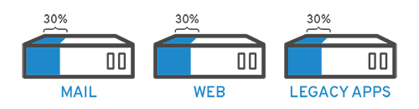
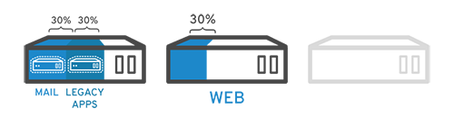
Tipos de Virtualização: Servidores
Técnica de executar vários servidores virtuais em uma mesma máquina física.
Benefícios:
Reutilização de servidores para outras tarefas.
Uso descontinuado para redução de custos (manutenção e refrigeração).
DESOCUPADO

Slide 14
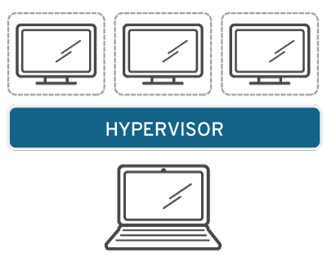
Tipos de Virtualização: Sistemas Operacionais
Técnica de executar vários sistemas operacionais em uma mesma máquina física:
Benefícios:
Redução dos custos de hardware.
Aumento da segurança
Limitação do tempo de atualizações de softwares.

Slide 15
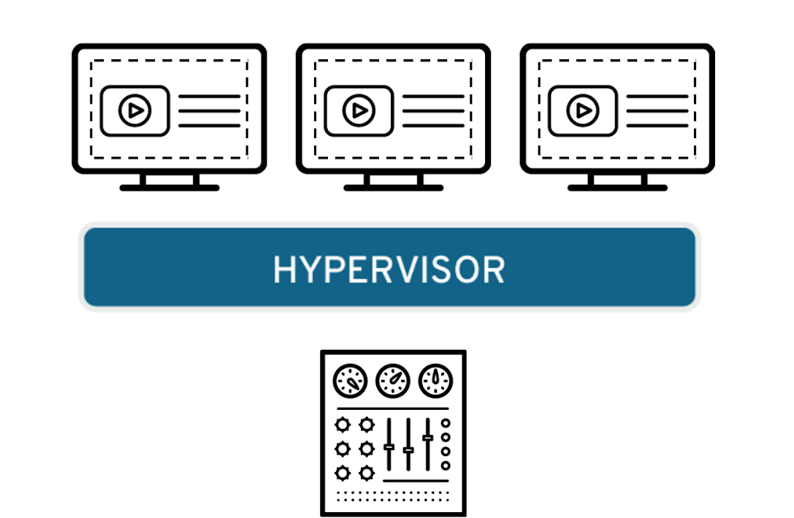
Tipos de Virtualização: Desktop
Técnica de implantação de ambientes de desktop simulados em centenas de máquinas físicas de uma única vez
Benefícios:
Implantação de ambientes em centenas de máquinas físicas de uma única vez.
Realização de atualizações, verificações de segurança em todos os desktops virtuais.

Slide 16
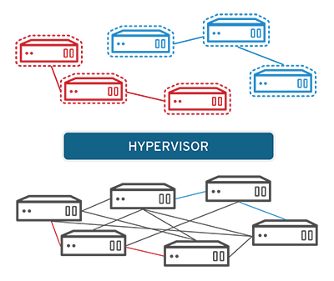
Tipos de Virtualização: Funções de rede
Técnica para prover as principais funções de uma rede para distribuí-las entre os ambientes
Benefícios:
Redução do número de componentes físicos (roteadores, cabos, servidores, etc) do ambiente.

Slide 17
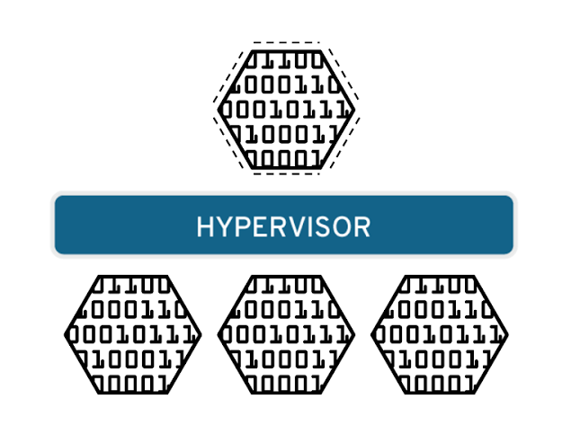
Tipos de Virtualização: Dados
Técnica de processar dinamicamente os dados oriundos de diversas fontes. Chamado de “Suprimento dinâmico”.
Benefícios:
Transformação dos dados de acordo com a necessidade do usuário.
Obtenção de qualquer dado no formato e momento certo.

Slide 18
Conceitos de Containers
O que é o container?
Um “tipo” de virtualização a nível de sistema operacional.
O que os containers permitem?
Execução de aplicações isoladas em um único sistema operacional real.
Como eles funcionam?
Compartilham funções do kernel do Sistema Operacional.

Slide 19
Conceitos de Containers
Containers não funcionam exatamente como a virtualização tradicional (máquina virtual).
Numa mesma máquina virtual estão um sistema operacional e vários processos isolados (MySQL, phpMyAdmin).
Num container está um grupo de processos isolados dos demais processos que compartilham um sistema operacional.
Benefícios:
Divisão de responsabilidades (isolar as ferramentas para cada container)
Nenhuma ferramenta interfere no funcionamento da outra.
Eficiência e flexibilidade.

Slide 20
Definição visual de Containers
VM
VM
Aplicação
Aplicação
Aplicação
Container
Container
Container
Bins / Libs
Bins / Libs
Aplicação
Aplicação
Aplicação
Sistema Operacional
Sistema Operacional
Bins / Libs
Bins / Libs
Bins / Libs
Hypervisor
Container Engine (Docker)
Sistema Operacional
Sistema Operacional
Hardware
Hardware
Arquitetura Virtual
Arquitetura com Containers

Slide 21
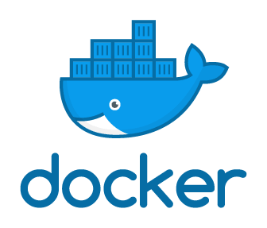
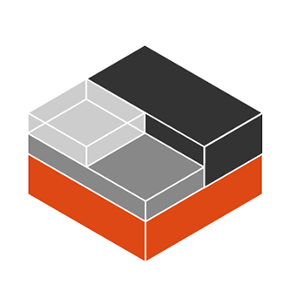
Plataforma para criação e administração de ambientes isolados.
Open Source escrito em Go (linguagem de programação de alto desempenho desenvolvida dentro do Google)
Possui recursos isolados que utilizam bibliotecas de kernel em comum (entre SO e container).
Isso é possível pois o Docker utiliza como backend o LXC
LXC

Slide 22
Possibilita o empacotamento de uma aplicação ou ambiente inteiro dentro de um container e, a partir desse momento, o ambiente inteiro torna-se portável para qualquer outro sistema operacional que contenha o Docker instalado.
Redução drástica do tempo de deploy de alguma infraestrutura ou até mesmo uma aplicação.

